Slide 1

lxml库和Xpath语法
python.Style
讲师：郭帆
西安西部开源教育科技有限公司
版权：西部开源-郭帆 禁止售卖，盗版必究

Slide 2

XPath简介
lxml库
目录
Contents
版权：西部开源-郭帆 禁止售卖，盗版必究

Slide 3
XPath简介
01
标题描述
版权：西部开源-郭帆 禁止售卖，盗版必究

Slide 4

XPath简介
什么是XPath？
XPath (XML Path Language) 是一门在 XML 文档中查找信息的语言，可用来在 XML 文档中对元素和属性进 行遍历。
W3School官方文档：http://www.w3school.com.cn/xpath/index.asp
版权：西部开源-郭帆 禁止售卖，盗版必究

Slide 5
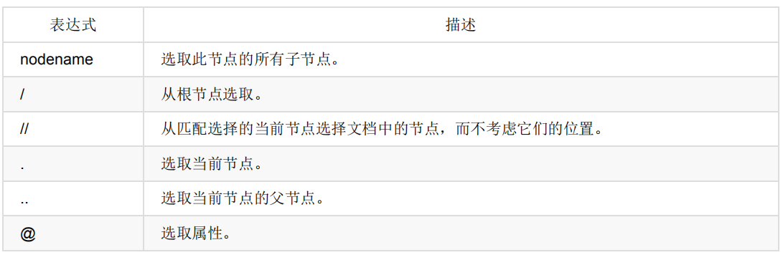
XPath
选取节点
XPath 使用路径表达式来选取 XML 文档中的节点或者节点集。这些路径表达式和我们在常规的电脑文件系统中看 到的表达式非常相似。最常用的路径表达式：
版权：西部开源-郭帆 禁止售卖，盗版必究

Slide 6
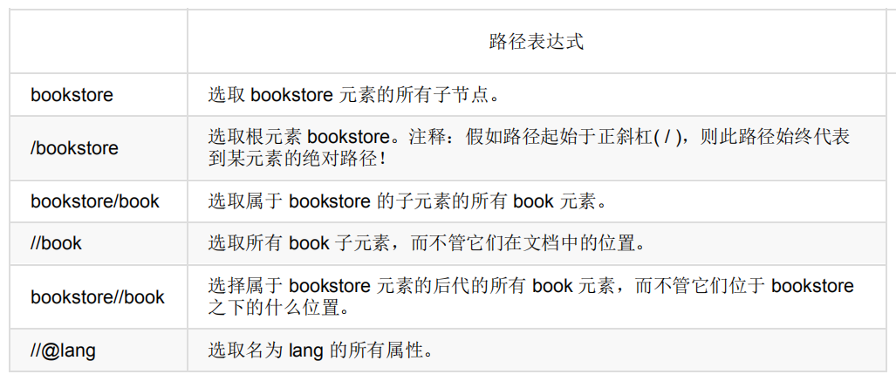
XPath
选取节点
版权：西部开源-郭帆 禁止售卖，盗版必究

Slide 7
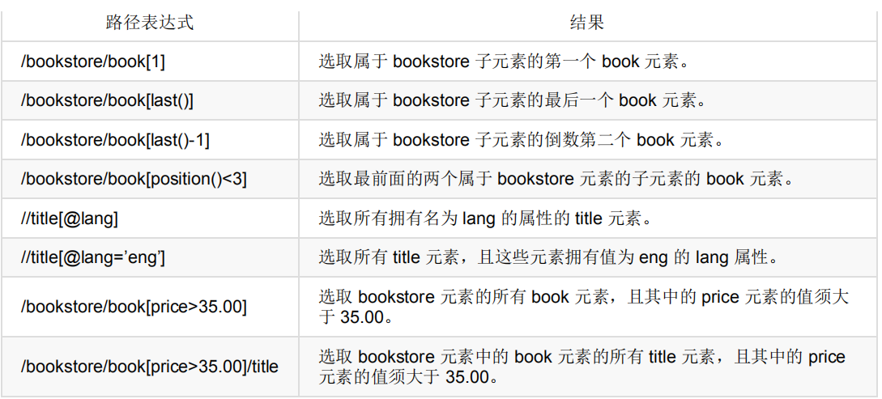
XPath
谓语（Predicates）
谓语用来查找某个特定的节点或者包含某个指定的值的节点，被嵌在方括号中。
版权：西部开源-郭帆 禁止售卖，盗版必究

Slide 8
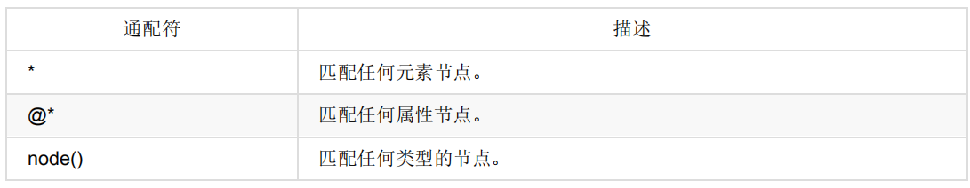
XPath
选取未知节点
XPath 通配符可用来选取未知的 XML 元素。
版权：西部开源-郭帆 禁止售卖，盗版必究

Slide 9
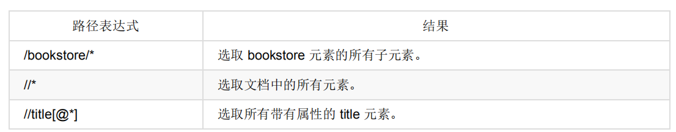
XPath
选取未知节点
版权：西部开源-郭帆 禁止售卖，盗版必究

Slide 10
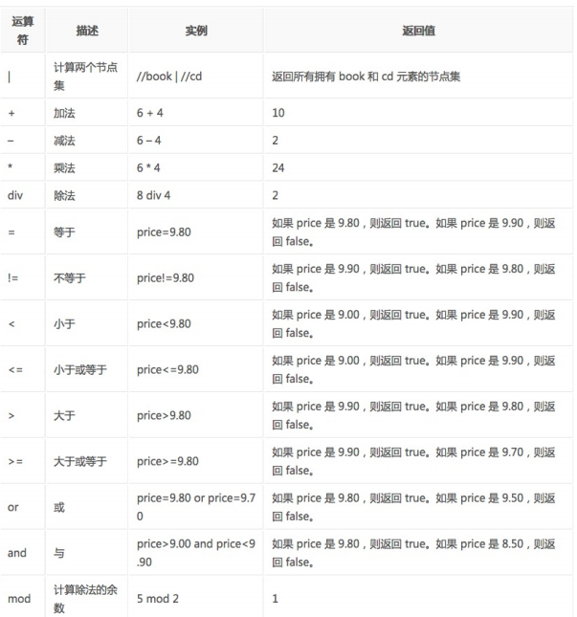
XPath
XPath的运算符
版权：西部开源-郭帆 禁止售卖，盗版必究

Slide 11
XPath
XPath的运算符
版权：西部开源-郭帆 禁止售卖，盗版必究

Slide 12
lxml库
02
标题描述
版权：西部开源-郭帆 禁止售卖，盗版必究

Slide 13
lxml库
lxml 是 一个HTML/XML的解析器,主要的功能是如何解析和提取 HTML/XML 数据。
lxml和正则一样,也是用 C 实现的,是一款高性能的 Python HTML/XML 解析器,可以利用之前学习的
XPath语法,快速定位特定元素以及节点信息。
lxml python 官方文档:http://lxml.de/index.html
版权：西部开源-郭帆 禁止售卖，盗版必究

Slide 14
lxml库
解析 HTML 代码
lxml 可以自动修正 html 代码,不仅补全了 li 标签,还添加了 body,html 标签。
from lxml import etree # 使用 lxml 的 etree 库
text = '''<div>
    <ul>
    <li class="item-0"><a href="link1.html">first item</a></li>
    <li class="item-1"><a href="link2.html">second item</a></li>
    <li class="item-inactive"><a href="link3.html">third item</a></li>
    <li class="item-1"><a href="link4.html">fourth item</a></li>
    <li class="item-0"><a href="link5.html">fifth item</a> # 注意,此处缺少一个 </li> 闭合标签
    </ul>
    </div>'''
html = etree.HTML(text) #利用etree.HTML,将字符串解析为HTML文档
result = etree.tostring(html) # 按字符串序列化HTML文档
print(result)
版权：西部开源-郭帆 禁止售卖，盗版必究

Slide 15
lxml库
文件读取
利用 etree.parse() 方法来读取文件
from lxml import etree
# 读取外部文件 hello.html
html = etree.parse('./hello.html')
result = etree.tostring(html, pretty_print=True)
print(result)
版权：西部开源-郭帆 禁止售卖，盗版必究

Slide 16
lxml库
实例测试
html.xpath('//li') # 获取所有的li标签
html.xpath('//li/@class') # 获取;li标签的所有 class 属性
html.xpath('//li/a[@href="link1.html"]') # 获取;li标签的href 为 link1.html的标签
html.xpath('//li//span') # 获取li标签下的所有span标签, / 是用来获取子元素的
html.xpath('//li/a//@class') # 获取li标签下的所有a标签的class属性
html.xpath('//li[last()]/a/@href') # 获取最后一个li的a标签的href属性;
html.xpath('//li[last()-1]/a') # 获取倒数第二个元素的内容
html.xpath('//*[@class="bold"]') # 获取 class 值为 bold 的标签名
版权：西部开源-郭帆 禁止售卖，盗版必究

Slide 17
项目案例
03
标题描述
版权：西部开源-郭帆 禁止售卖，盗版必究

Slide 18
项目案例
版权：西部开源-郭帆 禁止售卖，盗版必究

Slide 19
再见
讲师：郭帆
西安西部开源教育科技有限公司
版权：西部开源-郭帆 禁止售卖，盗版必究

